Slide 1
MOI ET MES MEILLEURES AMIES
AUJOURD’HUI, JE VOUS PRÉSENTE MES AMIES

Slide 2
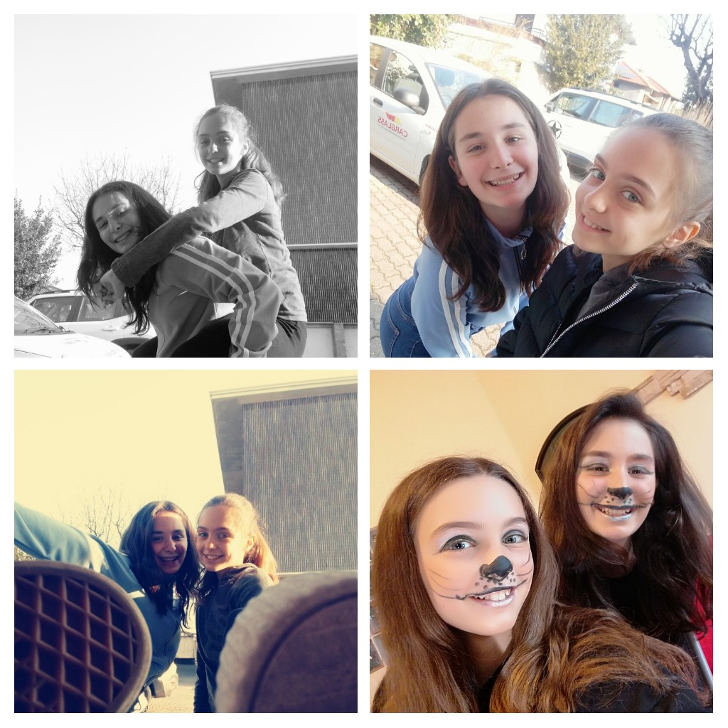
JE VOUS PRÉSENTE CAMILLA!
Elle est Camilla, ma meilleure amie. Elle a 12 ans, elle est belle, grande et surtout gentille et très sympathique. Je l’aime bien! J’ai beaucoup de très belles photos avec elle.
Je me souviens quand nous étions en classe à l’école primaire, nous étions petites et timides et maintenant...nous voilà, toutes les deux, grandes, courageuses, responsables… Eh, oui, nous avons grandi ensemble.
Voici une de nos nombreuses photos:

Slide 3
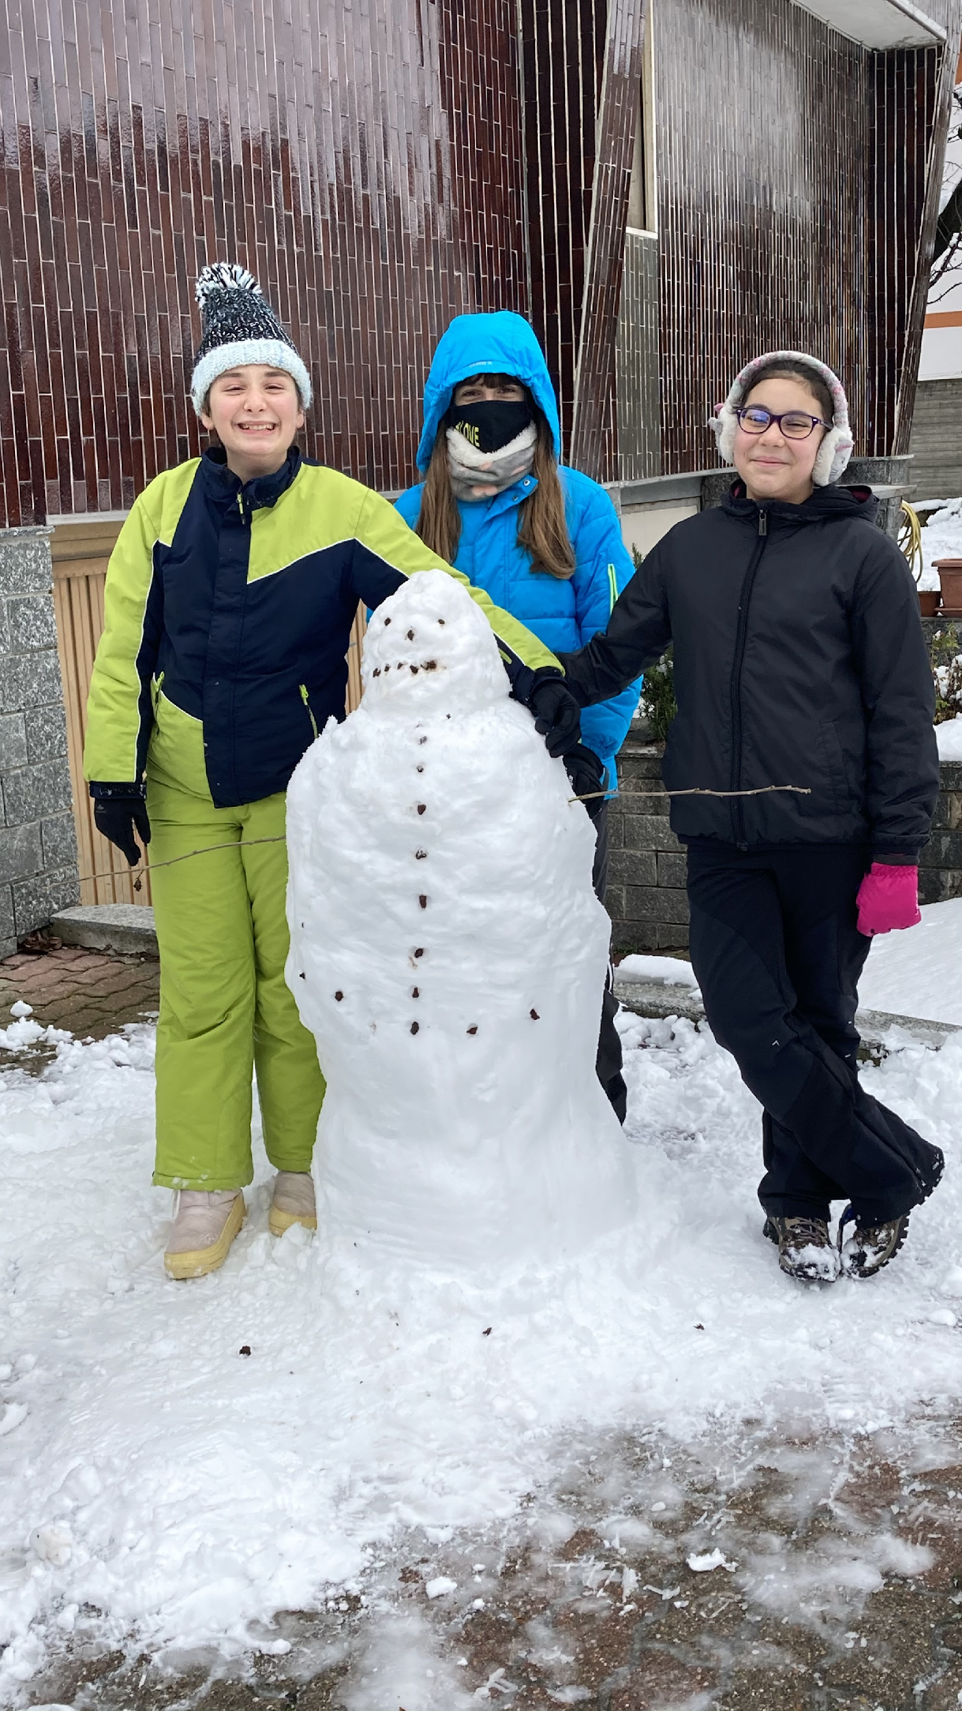
GRETA ET SILVIA, ELLES AUSSI, SONT MES MEILLEURES AMIES!
Greta, elle est plus petite que moi, mais seulement d’un an. Quand j’étais petite, je lui tirais les cheveux… et elle ne disait rien… Je m’amusais, mais maintenant je me rends compte que je lui faisait du mal.
Silvia, je la connais depuis l’enfance. Nous avons passé beaucoup de beaux moments ensemble!
Voici une photo de nous! Ici, c’était l’hiver et nous avions fait un bonhomme de neige.

Slide 4
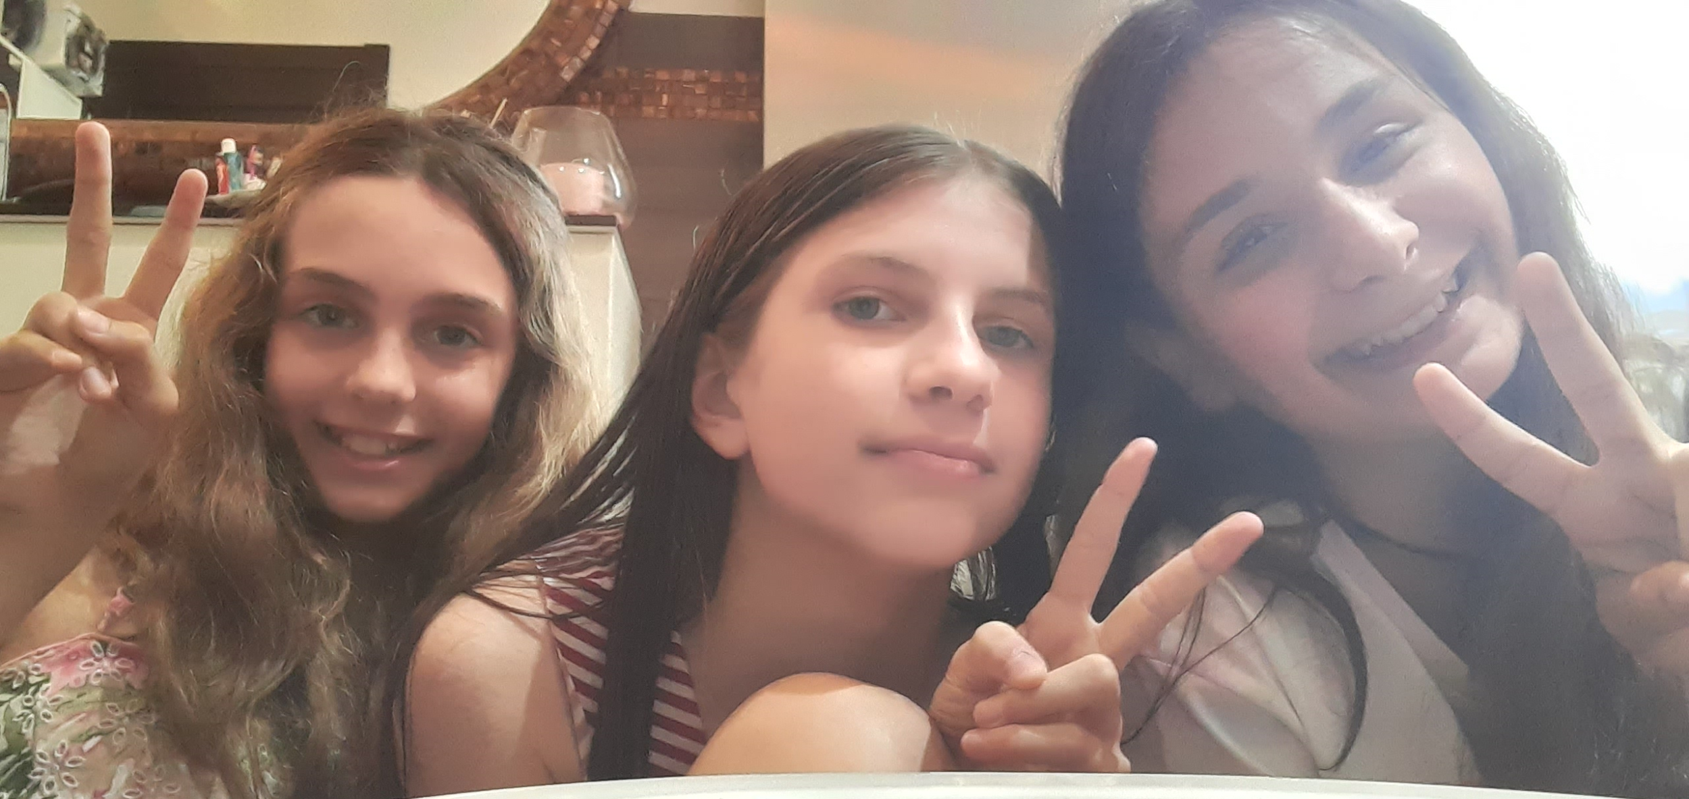
ET MAINTENANT, VOILÀ EMMA!
Nous nous connaissons depuis des années, mais malheureusement nous ne sommes plus en classe ensemble. Cela ne fait rien car nous continuons nous voir, sentir,... nous sommes toujours en contact.
La dernière fois que nous nous sommes vues, a été l’été passé; elle fréquente un autre collège.
Nous avons beaucoup de
souvenirs ensemble.

Slide 5
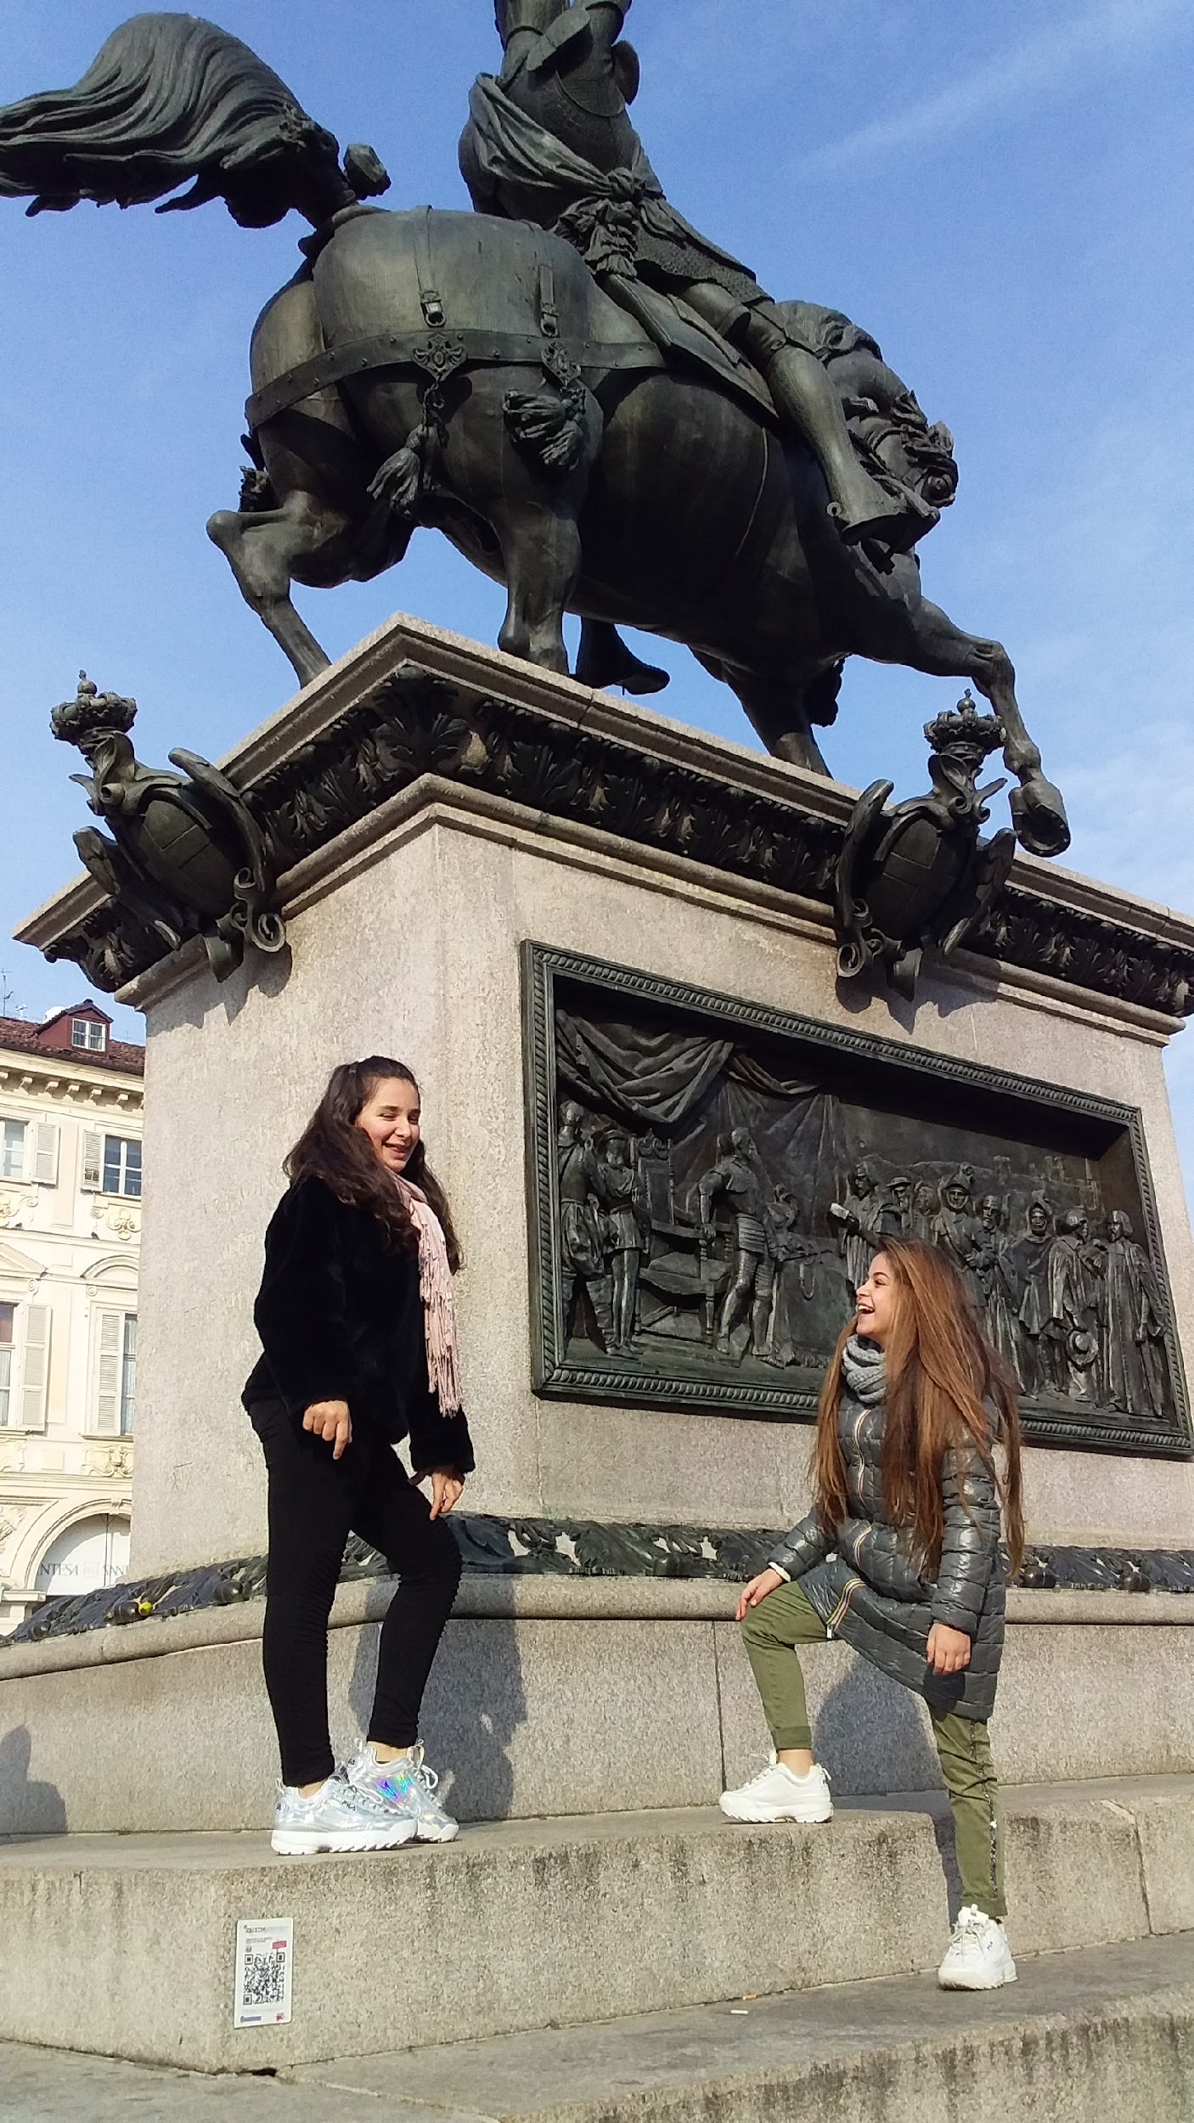
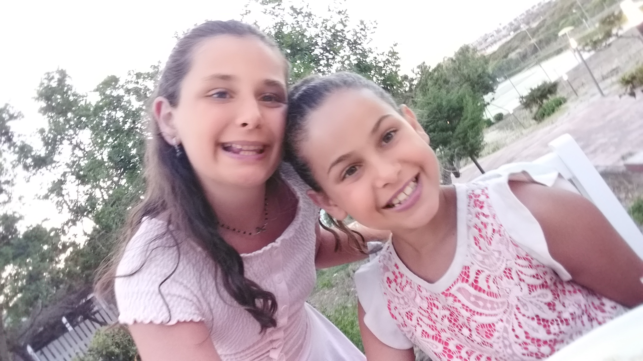
NICOLE, L’AMIE DES VACANCES!
C’est Nicole l’une des amies les plus spéciales que j’ai eues. Je l’ai rencontrée sur le bateau, quand je suis allée en vacances .
On a passé de belles vacances à la mer, à la montagne…
Nous avons pris cette photo à Turin.
Je l’aime beaucoup.
Elle est très spéciale pour moi
parce qu’elle m’a fait passer
trois ans de vacances inoubliables.

Slide 6
CE SONT MES MEILLEURES AMIES
et je sais que sans mes amies je ne serais celle que je suis aujourd’hui.
Chiara Pugliese, 2B

